Slide 1
《数字逻辑》第六次作业
汇报人：宋浩元

Slide 2
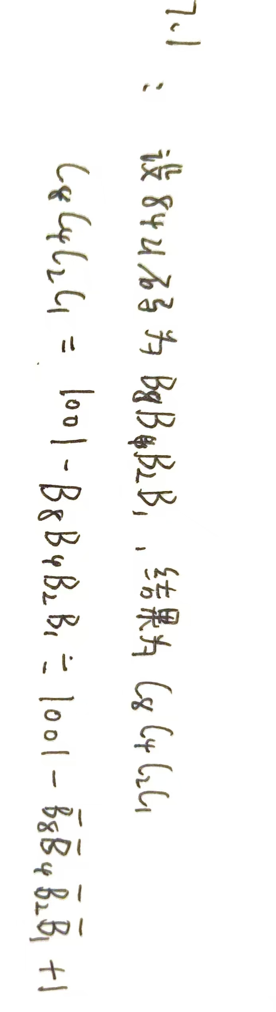
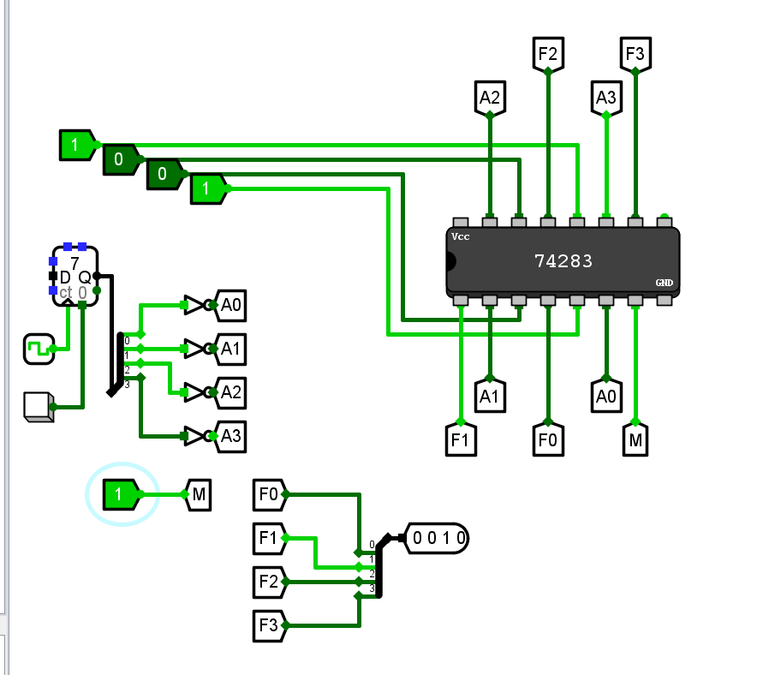
答：

Slide 3
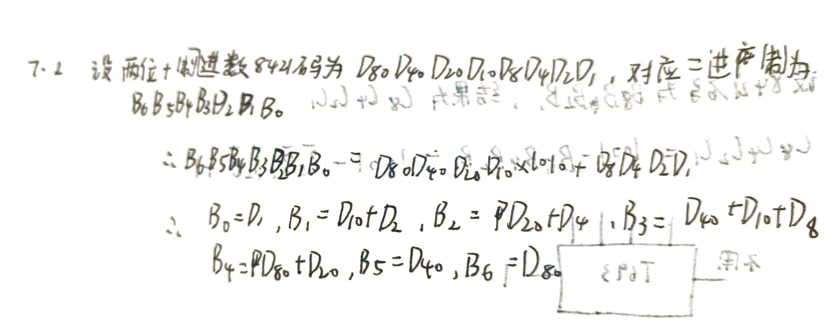
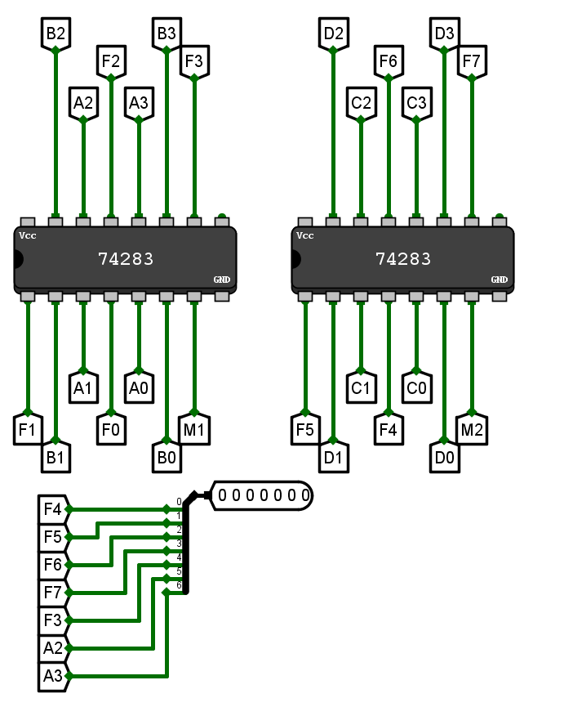
答：

Slide 4
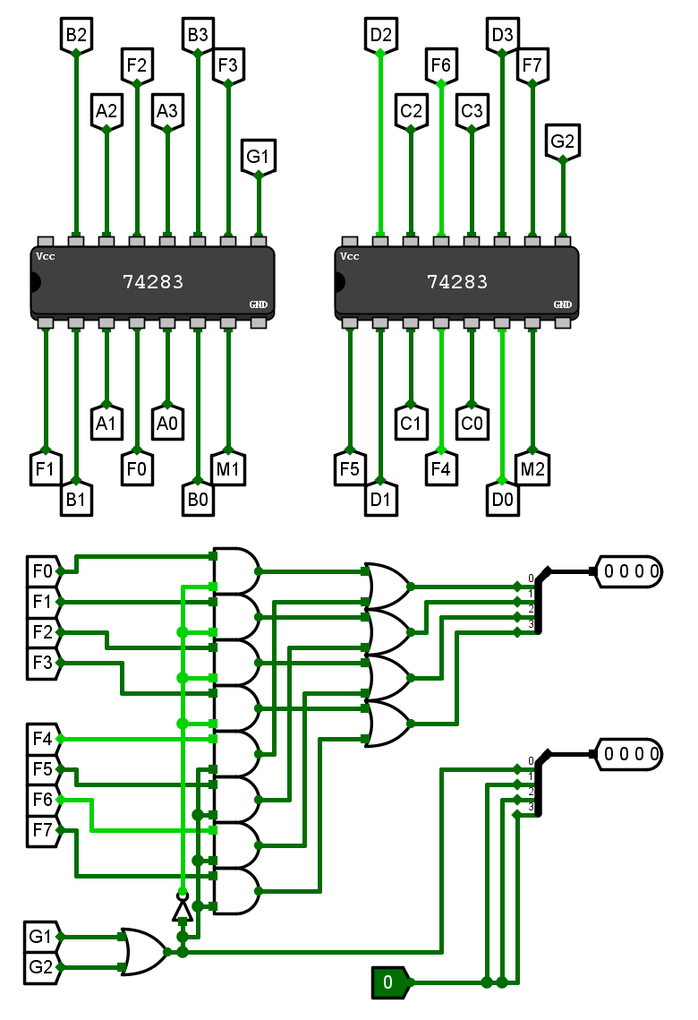
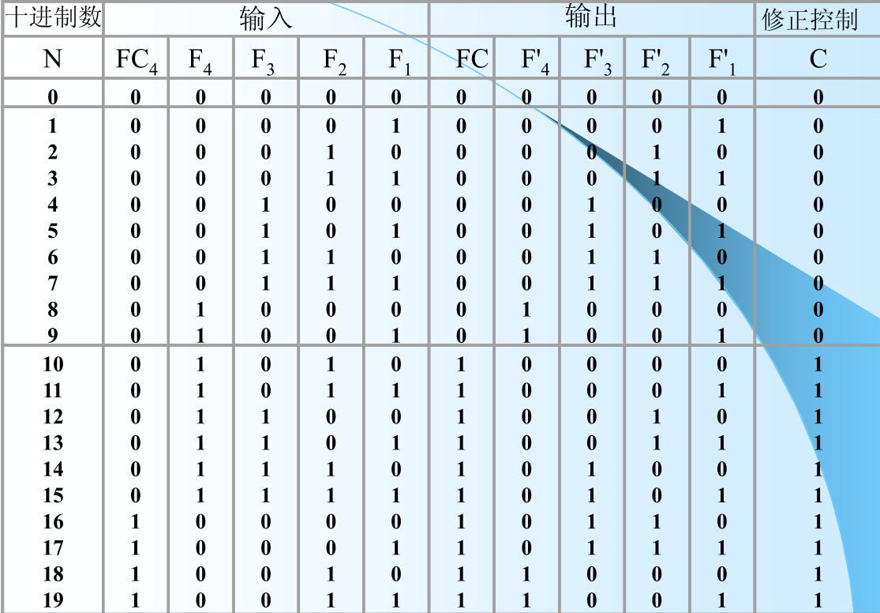
答：由于十进制数采用8421码，因此，二进制并行加法器输入被加数和加数的取值范围为0000~1001(0~9)，输出端输出的和是一个二进制数，数的范围为0000~10011(0~19，19=9+9+最低位的进位）。因为题目要求运算的结果也是
8421码，因此需要将二进制并行加法器输出的二进制数修正为8421码。设输出的二进制数为FC 4F4 F3 F2 F1，修正后的结果为，可列出修正函数真值表如下表所示。

Slide 5
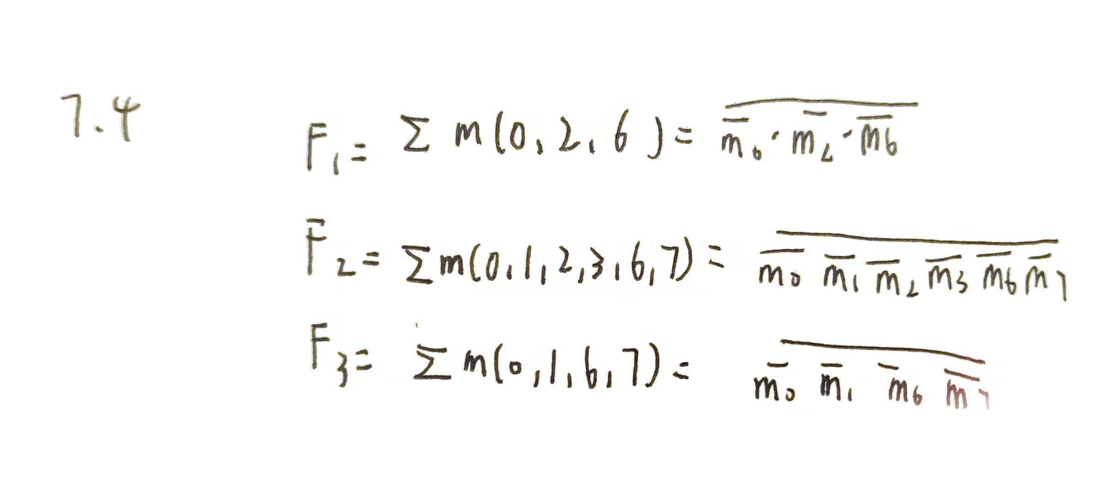
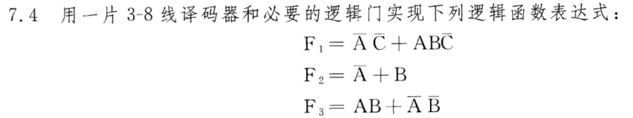
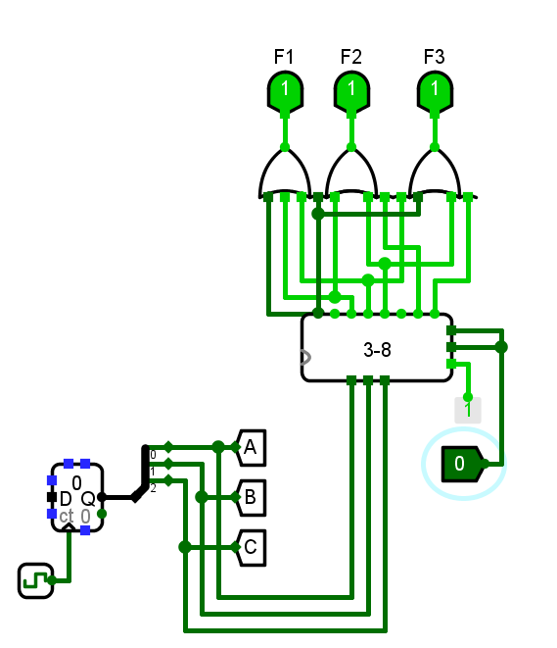
答：

Slide 6
答：QcQbQa=010,Qex=0,则Qs=1。

Slide 7
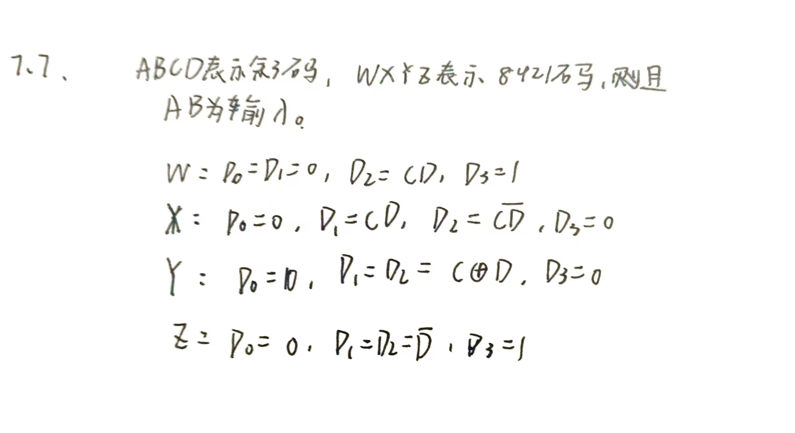
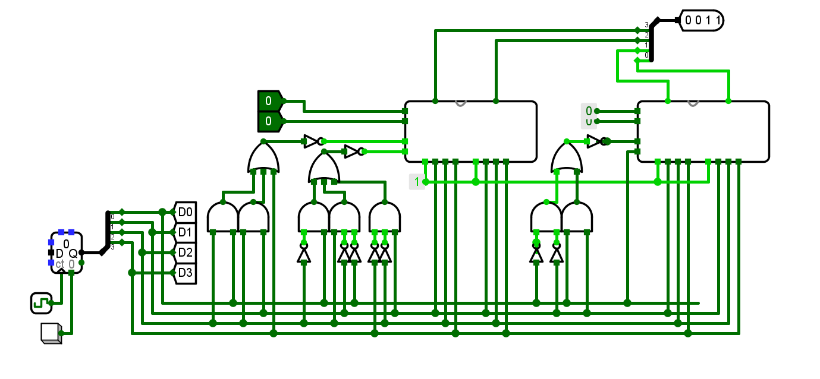
答：

Slide 8
答：W=ABC+~A~B~C。电路实现三变量一致性检测功能。

Slide 9
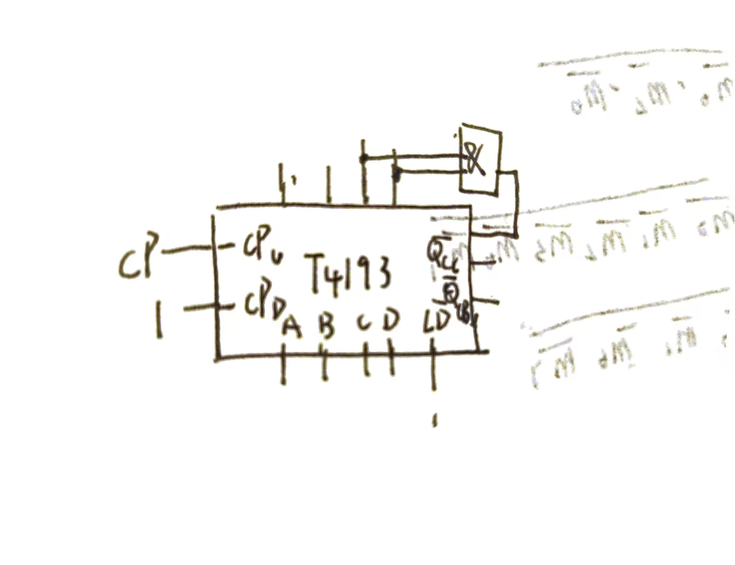
答：

Slide 10
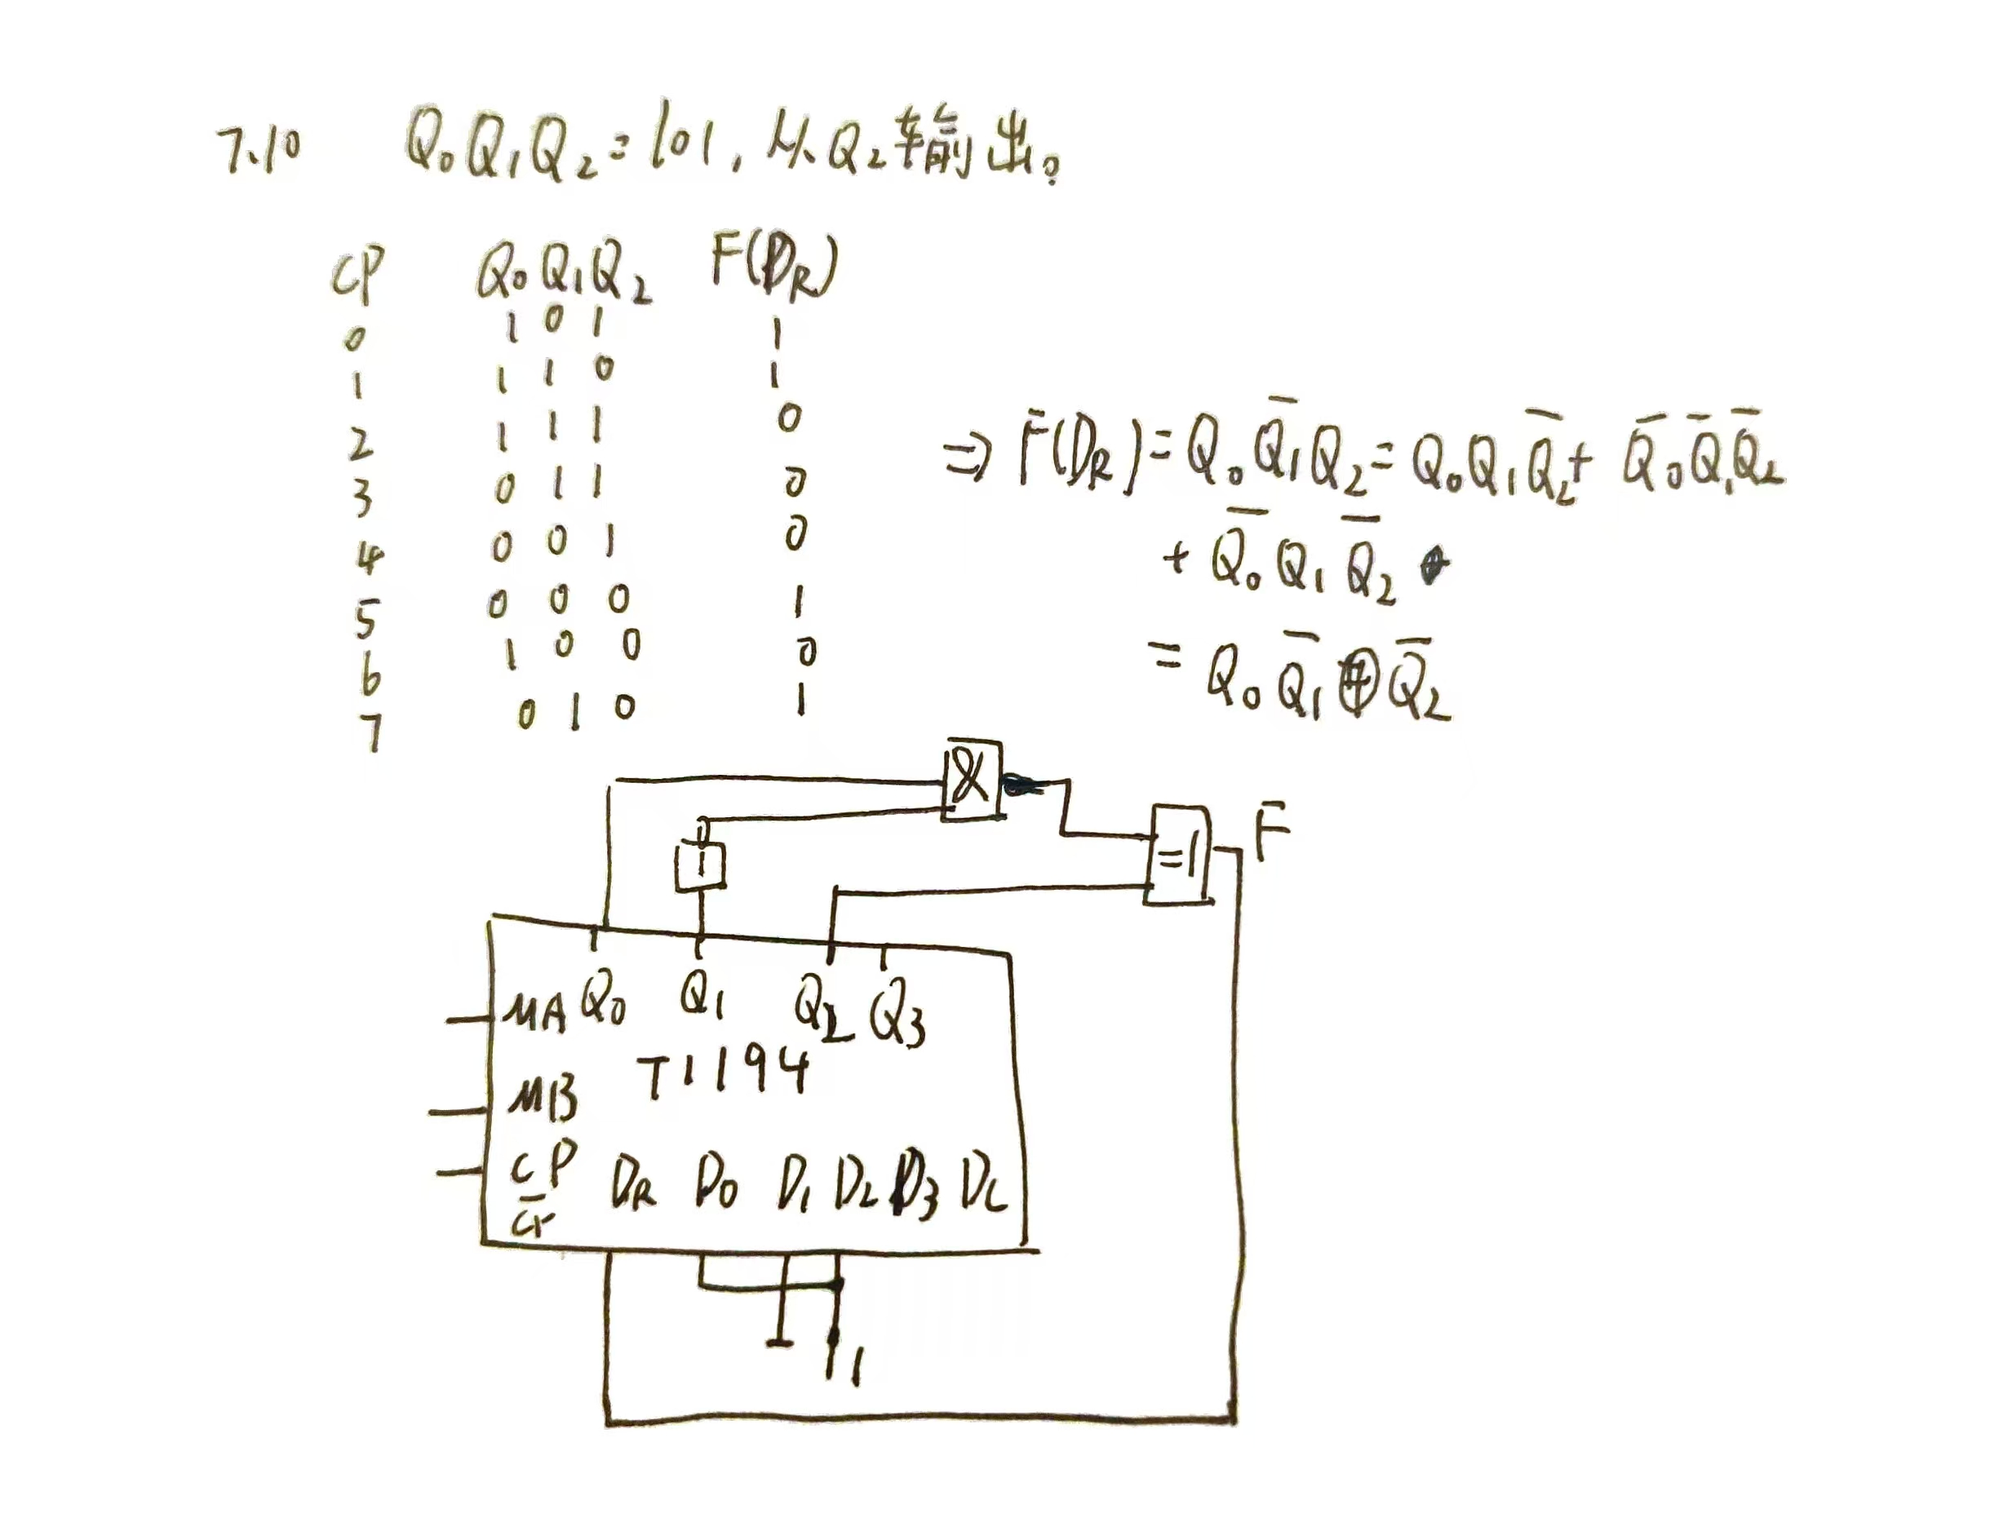
答：

Slide 11
答：（2R2 + R2）/ （2R2 + 2R2） = 0.75.

Slide 12
答：主要参数：
(1)分辨率：分辨率是指最小模拟量输出与最大模拟量输出之比。
(2)非线性误差：具有理想转换特性的D/A转换器，每两个相邻数字
量对应的模拟量之差都为As邓。在满刻度范围内偏离理想转换特性的最
大值，称为非线性误差。
(3)绝对精度：绝对精度是指在输入端加对应满刻度数字量时，输出
的实际值与理想值之差。
(4)建立时间：建立时间是指从送入数字信号起，到输出模拟量达到
稳定值止所需要的时间。它反映了电路的转换速度。

Slide 13
答：0.0244%

Slide 14
答：组成：D/A转换器由8位输入锁存器、8位DAC寄存器、8位D/A转换电路及转换控制电路构成。
工作方式：单缓冲方式、双缓冲方式、直通方式。

Slide 15
答：下面简要介绍常用的几种类型的基本原理及特点：积分型、逐次逼近型、并行比较型/串并行型、Σ-Δ调制型、电容阵列逐次比较型及压频变换型。
1）积分型（如TLC7135）
积分型AD工作原理是将输入电压转换成时间(脉冲宽度信号)或频率(脉冲频率)，然后由定时器/计数器获得数字值。其优点是用简单电路就能获得高分辨率，但缺点是由于转换精度依赖于积分时间，因此转换速率极低。初期的单片AD转换器大多采用积分型，现在逐次比较型已逐步成为主流。
2）逐次比较型（如TLC0831）
逐次比较型AD由一个比较器和DA转换器通过逐次比较逻辑构成，从MSB开始，顺序地对每一位将输入电压与内置DA转换器输出进行比较，经n次比较而输出数字值。其电路规模属于中等。其优点是速度较高、功耗低，在低分辩率（<12位）时价格便宜，但高精度（>12位）时价格很高。
3）并行比较型/串并行比较型（如TLC5510）
并行比较型AD采用多个比较器，仅作一次比较而实行转换，又称FLash(快速)型。由于转换速率极高，n位的转换需要2n-1个比较器，因此电路规模也极大，价格也高，只适用于视频AD转换器等速度特别高的领域。
串并行比较型AD结构上介于并行型和逐次比较型之间，最典型的是由2个n/2位的并行型AD转换器配合DA转换器组成，用两次比较实行转换，所以称为Half flash(半快速)型。还有分成三步或多步实现AD转换的叫做分级（Multistep/Subrangling）型AD，而从转换时序角度又可称为流水线（Pipelined）型AD，现代的分级型AD中还加入了对多次转换结果作数字运算而修正特性等功能。这类AD速度比逐次比较型高，电路规模比并行型小。
4）Σ-Δ(Sigma?/FONT>delta)调制型（如AD7705）
Σ-Δ型AD由积分器、比较器、1位DA转换器和数字滤波器等组成。原理上近似于积分型，将输入电压转换成时间(脉冲宽度)信号，用数字滤波器处理后得到数字值。电路的数字部分基本上容易单片化，因此容易做到高分辨率。主要用于音频和测量。
5）电容阵列逐次比较型
电容阵列逐次比较型AD在内置DA转换器中采用电容矩阵方式，也可称为电荷再分配型。一般的电阻阵列DA转换器中多数电阻的值必须一致，在单芯片上生成高精度的电阻并不容易。如果用电容阵列取代电阻阵列，可以用低廉成本制成高精度单片AD转换器。最近的逐次比较型AD转换器大多为电容阵列式的。
6）压频变换型（如AD650）
压频变换型（Voltage-Frequency Converter）是通过间接转换方式实现模数转换的。其原理是首先将输入的模拟信号转换成频率，然后用计数器将频率转换成数字量。从理论上讲这种AD的分辨率几乎可以无限增加，只要采样的时间能够满足输出频率分辨率要求的累积脉冲个数的宽度。其优点是分辩率高、功耗低、价格低，但是需要外部计数电路共同完成AD转换。

Slide 16
答：
ADC0809 是一个 8 通道的 8 位模数转换器。它允许通过选择一个通道，对多路模拟信号进行采集。以下是具体的实现和注意事项：
1. 8 路模拟输入的选择
ADC0809 内部有一个 8 路模拟开关，使用三位地址线（A, B, C）选择需要采集的通道。实现通道选择的步骤如下：
地址线的控制：将对应的通道选择地址输入到 A, B, C 引脚。例如：
通道 IN0：A=0, B=0, C=0
通道 IN1：A=1, B=0, C=0
通道 IN2：A=0, B=1, C=0
以此类推，8 通道地址可以用二进制表示。
信号输入：将待测的模拟信号分别接入 ADC0809 的 IN0 到 IN7 引脚。
地址设置：微机通过软件控制，将通道地址通过控制信号送到 ADC0809 的 A, B, C 引脚，以选择需要采集的通道。
2. 与微机连接时是否需要三态缓冲器
通常情况下，ADC0809 的数据输出与微机数据总线直接相连，但在某些场景下，需要三态缓冲器，具体分析如下：
是否需要三态缓冲器的判断依据
总线冲突问题： 如果微机的数据总线连接了多个设备（如多个 ADC、RAM、ROM 等），为了避免总线冲突，需要对每个设备加三态缓冲器，确保只有一个设备在特定时间向总线上输出数据。
ADC0809 的数据输出方式： ADC0809 的数据输出引脚（D0-D7）为推挽式结构，不能主动进入高阻态。因此，如果存在多个设备共用数据总线，就需要在 ADC0809 和总线之间增加一个三态缓冲器。
三态缓冲器的选用： 常用的三态缓冲器为 74LS245 或 74HC245，可以根据 OE（输出使能）信号来控制缓冲器的输出状态。
特殊情况下无需缓冲器
如果微机和 ADC0809 的数据总线是独占连接，且没有其他设备占用同一数据总线，那么可以省略三态缓冲器。

